Slide 1
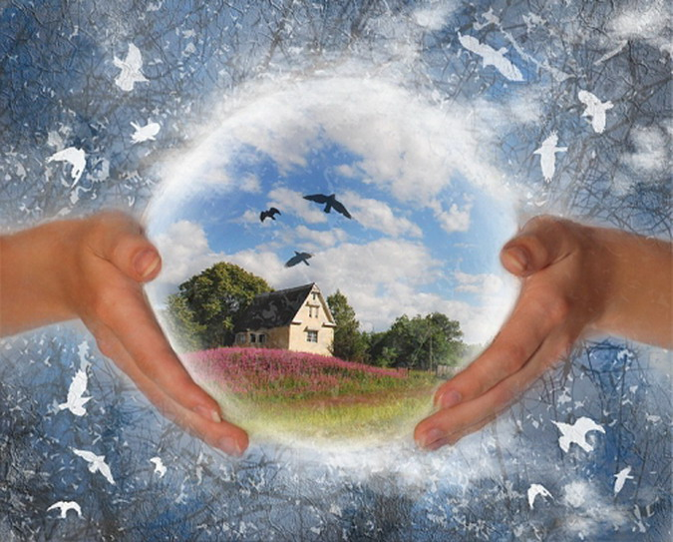
Любовь – основа жизни
Каждый человек хочет, чтобы его любили. Ценность любви не в том, что любят вас, а в том, что вы способны любить других.

Slide 2
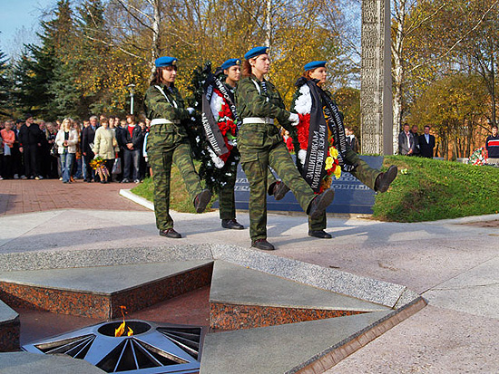
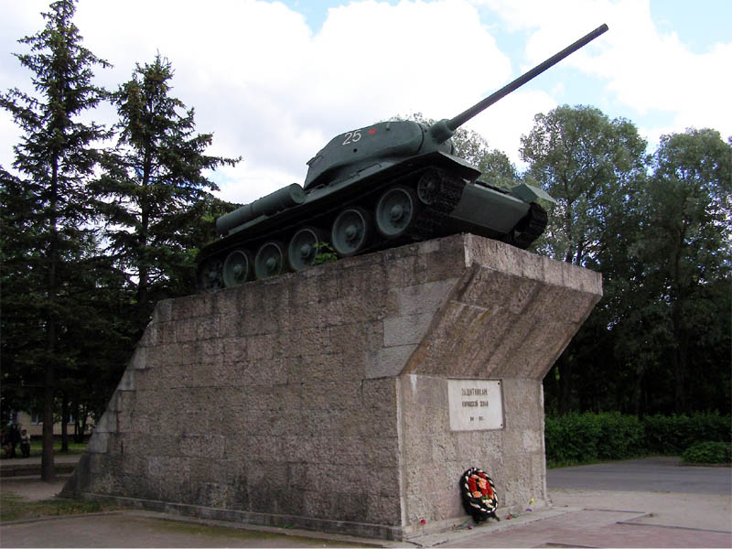
Любовь к истории
Мы живем в России и должны знать историю нашей страны и ее героев.

Slide 3
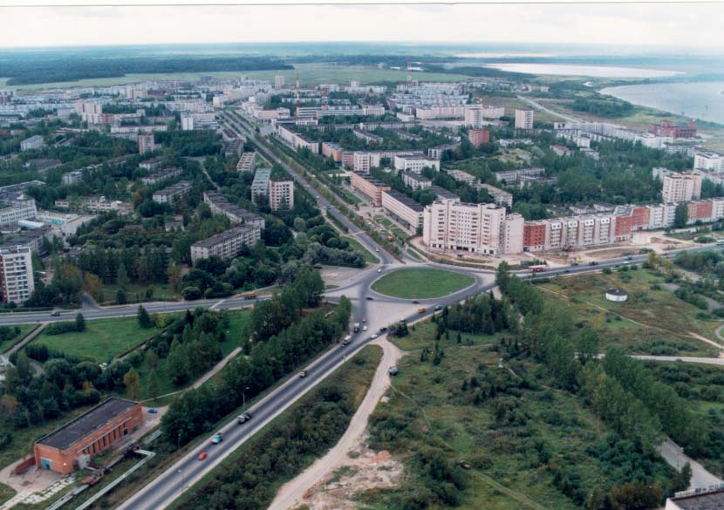
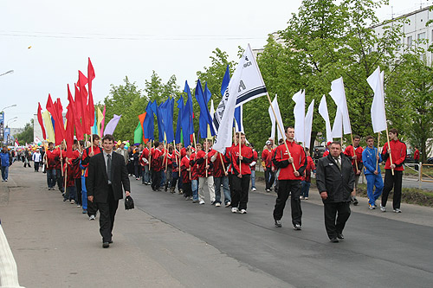
Любовь к своему городу
На земле много красивых мест, но наш город самый лучший. Любить свой город, значит не мусорить, поддерживать чистоту и порядок, праздновать День города.

Slide 4


Любовь к семье
Любовь к Родине начинается с любви к своей семье: к маме, папе, бабушке, сестрам и братьям. Мы должны помогать своим родным, заботиться о них.

Slide 5

Любовь к знаниям
Если ты мало знаешь, то не сможешь принести пользу своей Родине , поэтому надо хорошо учиться.

Slide 6
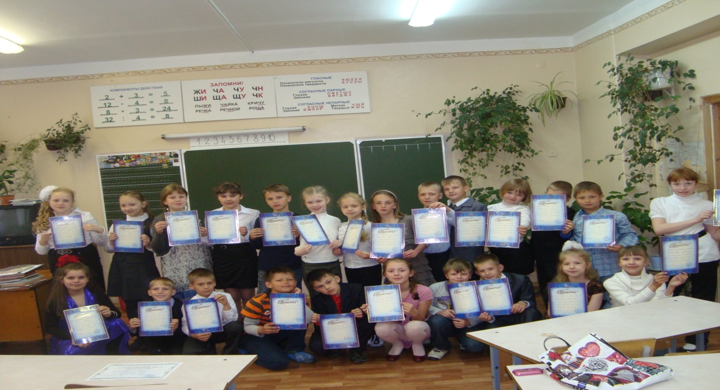
Любовь к своей школе
Школа это второй дом. Надо любить свою школу, свой класс, следить за порядком, держать в чистоте рабочее место, помогать одноклассникам.

Slide 7
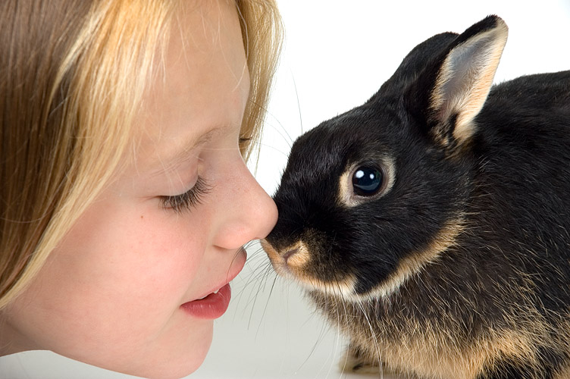

Любовь к животным
Любовь к животным проявляется в заботе о своем питомце. Нужно помнить, что рядом с тобой живое существо, его нужно вовремя кормить, поить, выгуливать.

Slide 8

Любовь к книгам
Так много интересного можно узнать из книг! Недаром говорят – книга источник знаний.

Slide 9
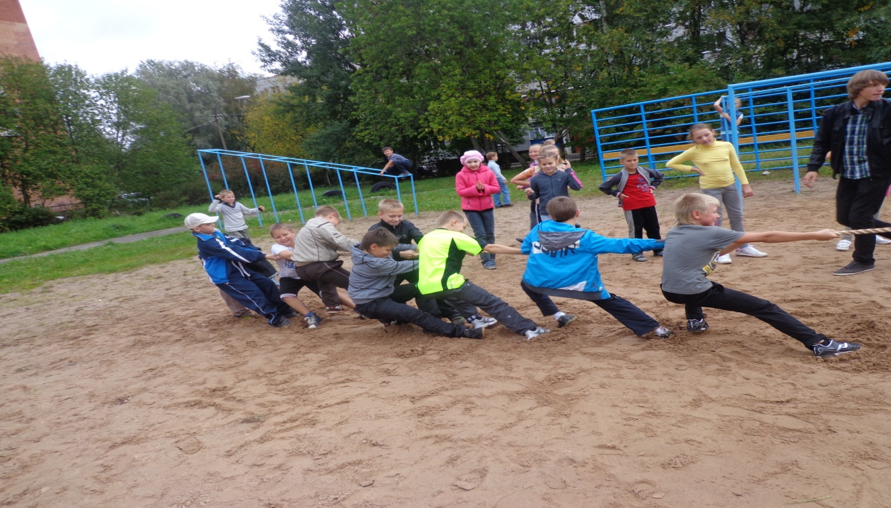
Любовь к спорту
Мы все любим играть в футбол, кататься на лыжах, бегать наперегонки. Спорт – это здоровье. Стране нужны здоровые, сильные, красивые граждане.

Slide 10
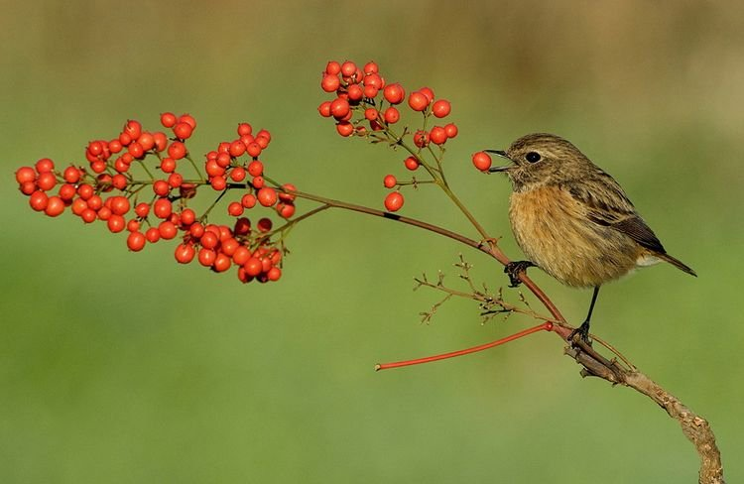

Любовь к природе
Любить природу, это значит не ломать деревья, не рвать цветы, помогать животным, попавшим в беду.

Slide 11
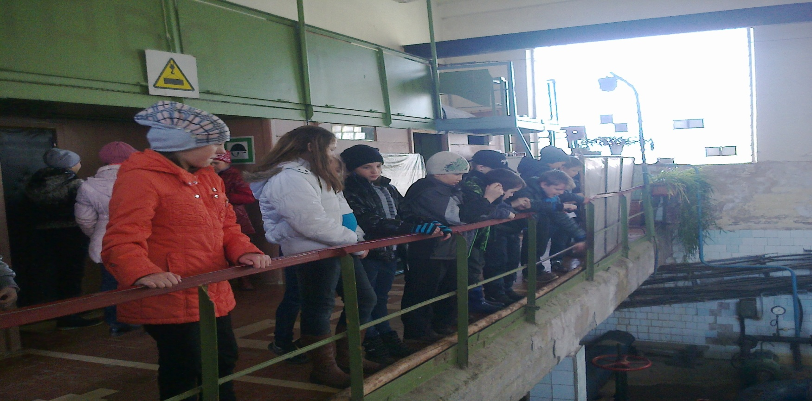
Любовь к миру
Нельзя быть равнодушными, надо знать, что происходит в нашей стране, путешествовать, ходить на экскурсии, изучать свой край.

Slide 12
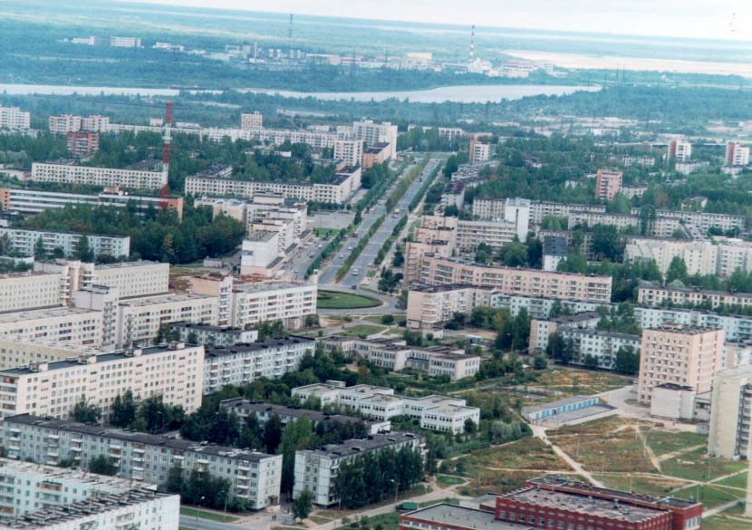

Любовь – основа нашей жизни
Любовь к Родине это : любовь к своей семье, к людям, которые тебя окружают, к природе, к животным, к своему городу, к школе, к своим увлечениям, и, конечно, к нашей истории. Если мы любим все, что нас окружает – значит мы любим Родину. Если мы участвуем в жизни страны, значит мы любим Родину. Вот что значит любить Отчизну.

